Slide 1



MATEMATIKA LANJUT
GENAP 2023 / 2024
Dosen Pengampu: Adevian Fairuz Pratama, S.ST., M. Eng
Program Studi
Sistem Informasi Bisnis

Slide 2

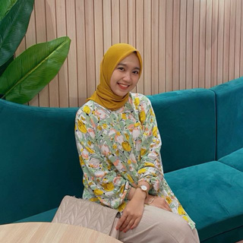
Profil
Pengajar
Nama: Adevian Fairuz Pratama, S.ST., M.Eng
Pendidikan:
D4 Teknik Informatika Politeknik Negeri Malang
S2 Computer Science Shenyang Aerospace University
Fokus Riset:
Information System
Decision Support System
Medical Image Processing
Email: adevianfairuz@polinema.ac.id
No.HP: 081333156702

Slide 3


Nama / Kode Mata Kuliah
Matematika Lanjut / SIB223001
Capaian Pembelajaran MK
Menguasai konsep matematika dan matematika terapan; mampu bertanggung jawab menyelesaikan persoalan matematis secara mandiri dengan memperhatikan nilai, norma, dan etika akademik
SKS / Jam
2 SKS / 4 Jam per minggu

Slide 4

Minggu ke- | Materi
1 | Studi kasus rumus umum
2 | Himpunan
3 | Relasi
4 | Fungsi
5 | Kuis 1
6 | Matriks
7 | Operasi Matriks
8 | Determinan Matriks
9 | UTS
Minggu ke- | Materi
10 | Determinan dengan Kofaktor
11 | Invers matriks persegi
12 | Penyelesaian sistem linier dengan Gauss Seidel
13 | Penyelesaian sistem linier dengan Gauss
14 | Kuis 2
15 | Penyelesaian sistem linier dengan Gauss Jordan
16 | Pengantar Statistika
17 | UAS
P
O
K
O
K
B
A
H
A
S
A
N

Slide 5



Sistem Evaluasi
Kehadiran
Kuis
10 %
30 %
Tugas
UTS & UAS
25 %
35 %

Slide 6
Tata Tertib Perkuliahan
On time
Communicative
Appearance
Dicipline
Hadir di kelas sesuai jadwal yang disepakati dengan Dosen Pengajar, toleransi keterlambatan 10 menit
Jika keterlambatan lebih dari 10 menit tanpa pemberitahuan apapun ke Dosen Pengajar, maka dianggap Alpha sesuai durasi keterlambatan
Memakai pakaian rapi (bukan kaos), sepatu (bukan sandal ataupun sepatu sandal)
Pengumpulan tugas sesuai deadline di LMS, setiap keterlambatan per minggu nilai akan dikurangi sebanyak 10 poin

Slide 7

THANK YOU
FOR YOUR ATTENTION
Program Studi
Sistem Informasi Bisnis
Politeknik Negeri Malang

